Slide 1
UC020 프로필을 수정하다.
전상우

Slide 2
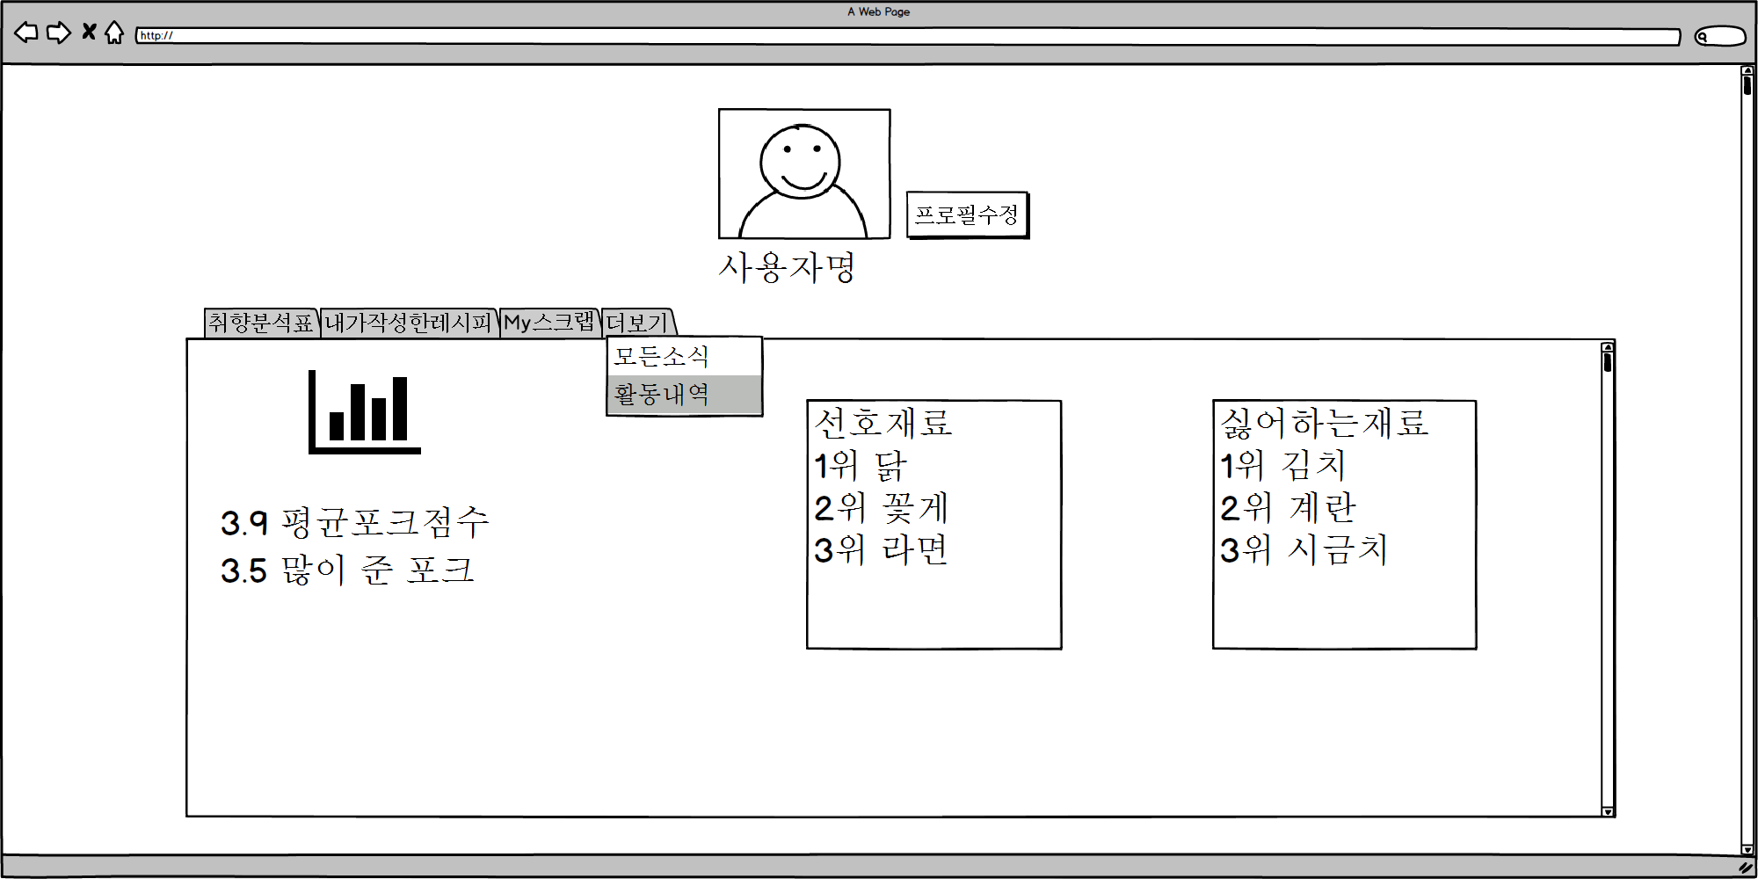
화면제목
프로필조회화면
페이지 경로
프로필사진을 클릭후 프로필내용을 조회하는 화면
Description(전상우)
1 | 사용자 명/취향등록한 음식의 개수/받은 좋아요개수를 제공한다.
2 | 프로필 수정하는 버튼이다.클릭하면 프로필 수정하기로 화면이 넘어간다.
3 | 취향분석표가 기본값으로 설정된다.
4 | 내가작성한 레시피 목록을 볼 수 있다.
5 | My스크랩목록을 확인한다.
6 | 더보기 클릭시 모든소식,sns친구목록,활동내역을 확인할 수 있다.
7 | 사용자가 등록한 취향을 분석하여 등록한 평균 포크점수와 많이 준 포크점수를 확인할 수 있다. (웹서버에서 처리한 결과)
8 | 사용자가 등록한 취향을 분석하여 사용자가 선호하는 재료를 알 수 있다. (웹서버에서 처리한 결과)
9 | 사용자가 등록한 취향을 분석하여 사용자가 싫어하는 재료를 알 수 있다. (웹서버에서 처리한 결과)
10 | 오늘의 추천메뉴를 확인할 수 잇다.
1
7
7
받은 좋아요 개수
둥록한 레시피
2
3
4
5
6
8
9
7
오늘의 추천메뉴

Slide 3
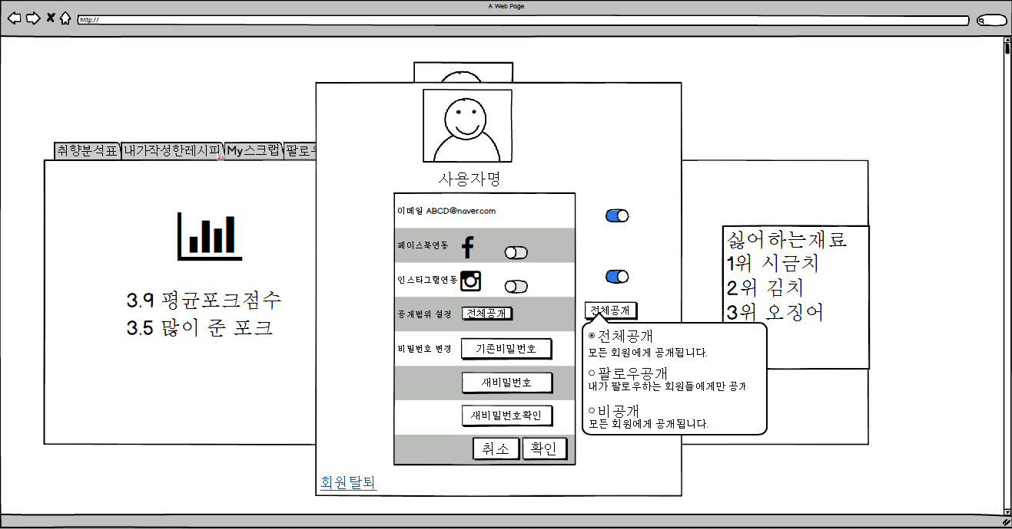
화면제목
프로필 수정화면
페이지 경로
프로필조회화면에서 프로필 수정버튼 클릭한 화면
Description(전상우)
1 | 사용자의 프로필화면과 프로필화면을 확인한다.
2 | 페이스북을 연동하는 버튼이다.
3 | 인스타그램을 연동하는 버튼이다.
4 | 공개범위를 설정하는 버튼이다. 기본값은 전체공개이다.
5 | 버튼클릭시 전체공개/팔로우공개/비공개로 설정할 수 있다.
6 | 비밀번호변경할 수 있는 버튼이다.기존비밀번호 새비밀번호 새비밀번호를 입력하여 비밀번호를 변경한다.
7 | 회원탈퇴을 하는 버튼이다.
1
2
3
5
4
6
7

Slide 4
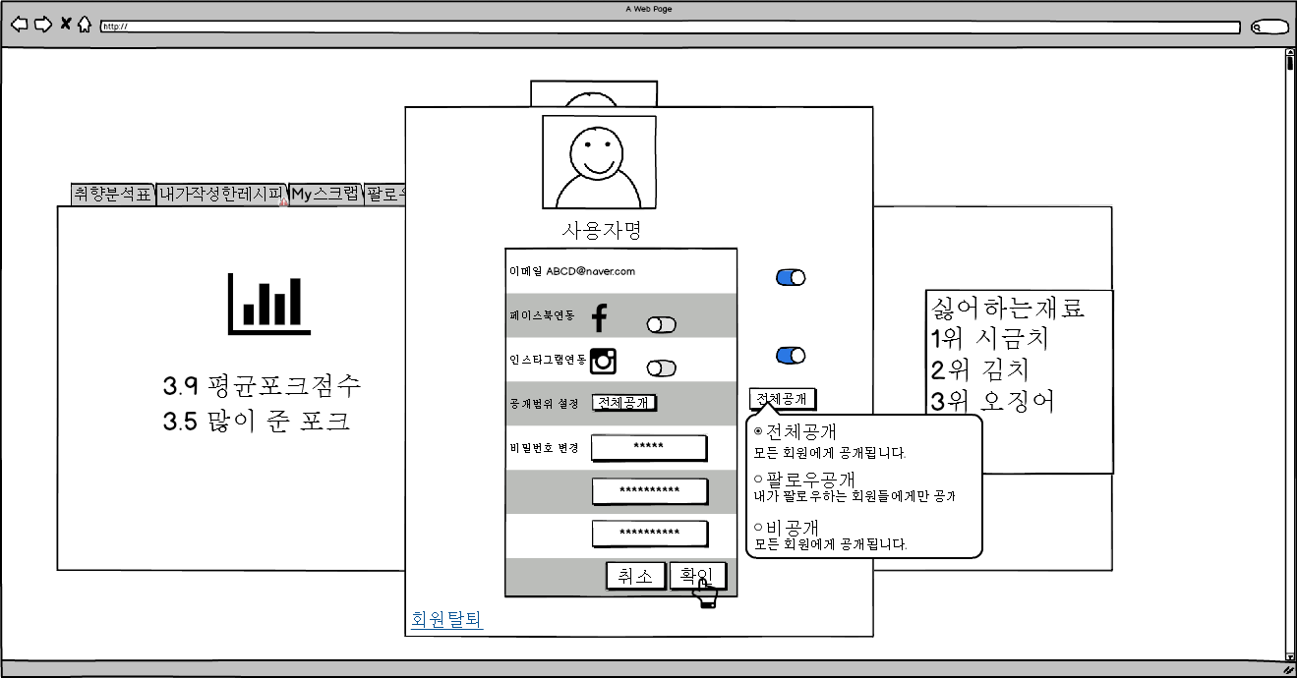

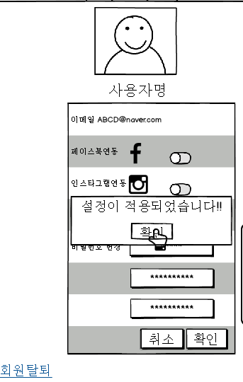
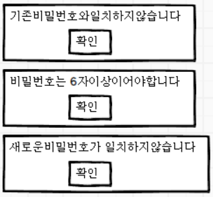
화면제목
비밀번호 변경화면
페이지 경로
프로필수정하기에서 비밀번호 변경후 입력
Description(전상우)
1
2
3
4
5
1
1
1
1
1

Slide 5
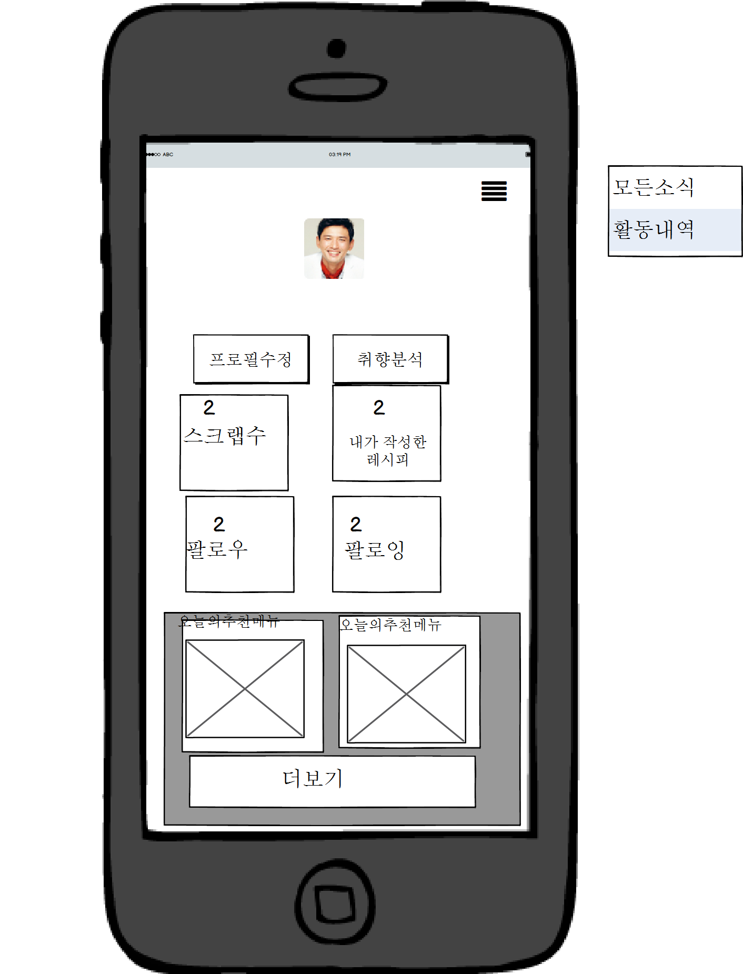
화면제목
프로필수정화면
페이지 경로
메인화면에서 프로필버튼을 클릭 한 후, 프로필 화면
Description(전상우)
1 | 버튼을 클릭하면 모든 소식(이벤트를 제공하다 유즈케이스),활동내역(활동내역을 조회하다.)유즈케이스로 이동한다.
2 | 받은 좋아요개수 프로필사진,프로필 이름, 등록한 레시피의 수를 제공한다.
3 | 버튼을 클릭하면 프로필 수정하기 유즈케이스로 이동한다.
4 | 버튼을 클릭하면 취향분석표를 제공하는 서비스이다.
5 | 내가 작성한 스크랩수를 제공하고,버튼을 클릭하면 내가 스크랩한 목록을 제공한다.
6 | 내가 작성한 스크랩수를 제공하고,버튼을 클릭하면 내가 작성한 레시피목록을 제공한다.
7 | 나를 팔로우한 사용자의 목록을 제공한다.
8 | 오늘의 추천메뉴 상위 2개를 제공한다.
9 | 버튼을 클릭하면, 오늘의 추천메뉴 3개를 더 제공한다.
1
2
7
7
받은 좋아요 개수
황정민
둥록한 레시피
3
4
5
6
7
8
8
9

Slide 6
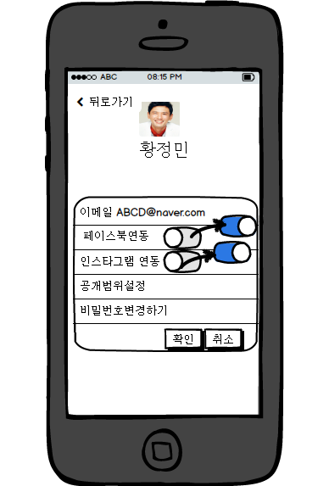

화면제목
프로필수정화면
페이지 경로
프로필조회화면에서 프로필수정하기버튼을 클릭한 경우의 화면
Description(전상우)
1 | 페이스북으로 연동하는 버튼이다.기본값으로 회색의 스위치OFF상태.
2 | 페이스북이 연동되있는 상태이다.스위치 ON상태
3 | 인스타그램으로 연동하는 버튼이다.기본값으로 회색의 스위치OFF상태.
4 | 인스타그램이 연동되있는 상태이다.스위치 ON상태
5 | 공개범위를 설정하는 버튼이다.
6 | 비밀번호변경하는 버튼이다.
7 | 회원탈퇴하는 버튼이다.
1
2
4
3
5
6
7
회원탈퇴
7
1

Slide 7
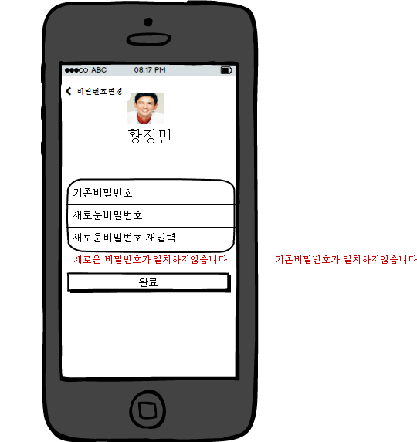
화면제목
비밀번호변경화면
페이지 경로
프로필 수정화면에서 비밀번호변경하기를 클릭한 화면
Description(전상우)
1 | 기존비밀번호와 새로운비밀번호재입력을입력란입니다
2 | 새로운비밀번호와 재입력이 일치하지않을 경우 메시지를 통해 일치되지않음을 알린다. (디바이스에서처리)
3 | 완료버튼을 클릭 후 입력한 기존비밀번호와 일치하지않은경우 제공되는 메시지. (서버에서 처리)
4 | 비밀번호가 6자리 이상 입력하지 않는 경우 메시지 (디바이스에서처리)
5 | 정상적으로 비밀번호가 변경되는 경우 제공되는 토스트 메시지. (서버에서 처리된 결과를 제공)
1
3
2
4
비밀번호는 6자 이상이어야 합니다
5
정상적으로 변경되었습니다

Slide 8
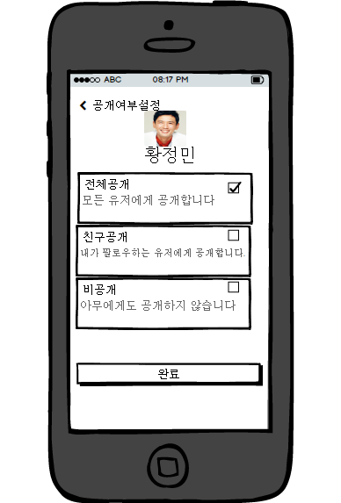
화면제목
공개여부설정화면
페이지 경로
프로필 수정화면에서 공개범위설정화면을 클릭한 화면
Description(전상우)
1 | 공개범위를 전체공개로 설정하는 체크버튼이다.기본값으로 전체공개로 설정되있다.
2 | 친구공개로 공개범위를 설정할 수 있다.
3 | 비공개로 공개범위를 설정할 수 있다.
4 | 완료버튼을 클릭하여 설정된 내용으로 변경한다.
1
2
3
4

